Slide 1

Číslo projektu MŠMT: | CZ.1.07/1.5.00/34.0865
Číslo materiálu: | VY_32_INOVACE_20_01_náhradní rodinná péče
Název školy: | ZŠ, PŠ a MŠ Česká Lípa, Moskevská 679, příspěvková organizace
Ročník: | II. ročník praktické školy
Vzdělávací oblast: | Odborné činnosti
Předmět: | Rodinná výchova
Tematický okruh: | Rodina a rodinné soužití
Téma: | Náhradní rodinná péče
Název autora: | Eva Pitelková
Vytvořeno dne: | Červen 2013
Anotace | DUM určený k seznámení žáků s náhradní rodinnou péčí
Klíčová slova: | Dětský diagnostický ústav, kojenecký ústav,dětský domov, adopce, pěstounská péče

Slide 2
METODICKÝ POPIS
Prezentace slouží
k výkladu a procvičení
nové látky

Slide 3
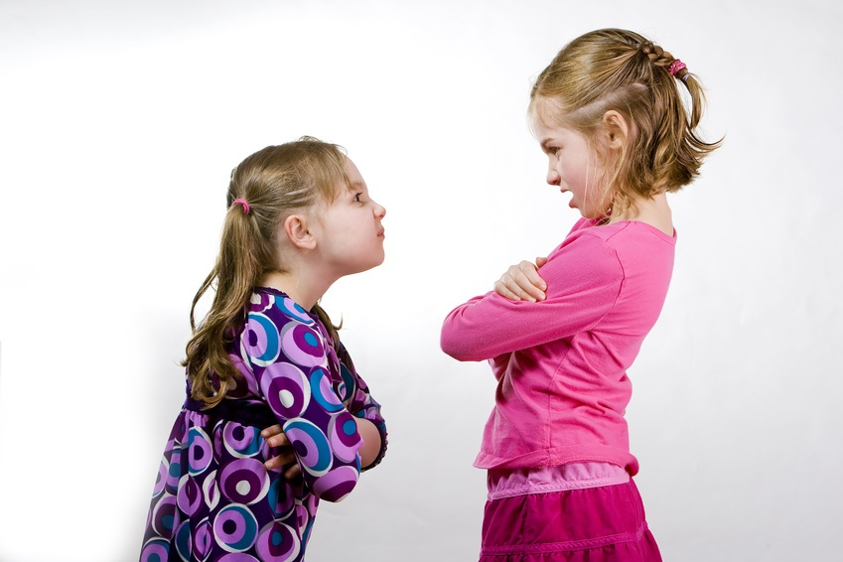
FORMY NÁHRADNÍ RODINNÉ PÉČE
Proč jsem sama?

Slide 4
FORMY NÁHRADNÍ RODINNÉ PÉČE
Proč jsem sama?
Dítě přišlo o rodinu

Slide 5
FORMY NÁHRADNÍ RODINNÉ PÉČE
Proč jsem sama?
Dítě přišlo o rodinu
Dítě je problémové

Slide 6
FORMY NÁHRADNÍ RODINNÉ PÉČE
Proč jsem sama?
Dítě přišlo o rodinu
Dítě je problémové
Rodiče zanedbávají péči o své dítě

Slide 7

Dětský diagnostický ústav
Co bude se mnou?

Slide 8
Dětský diagnostický ústav
Co bude se mnou?
Neboj, zde si tě převezmou lékaři, najdou ti
náhradní domov.

Slide 9
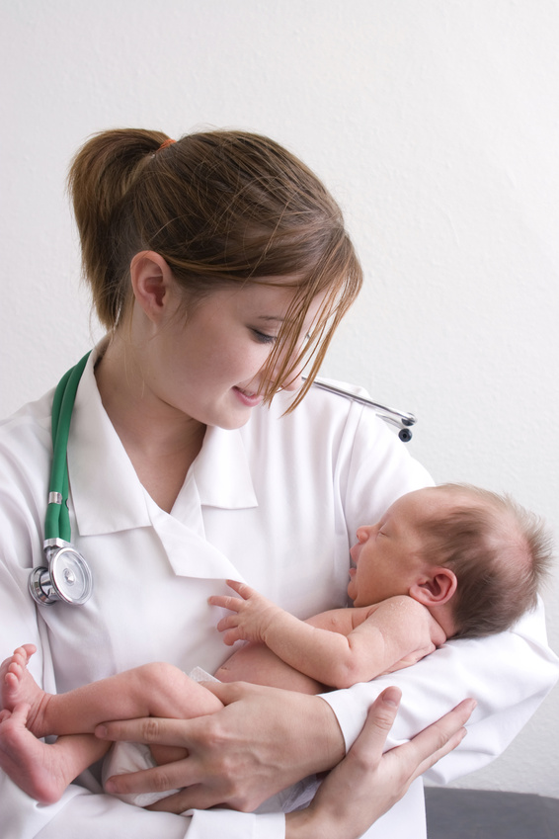
KOJENECKÝ ÚSTAV?
Snad ne sem?

Slide 10
KOJENECKÝ ÚSTAV?
Snad ne sem?
Už jsi velká holka. Tady bydlí děti do 3 let.

Slide 11
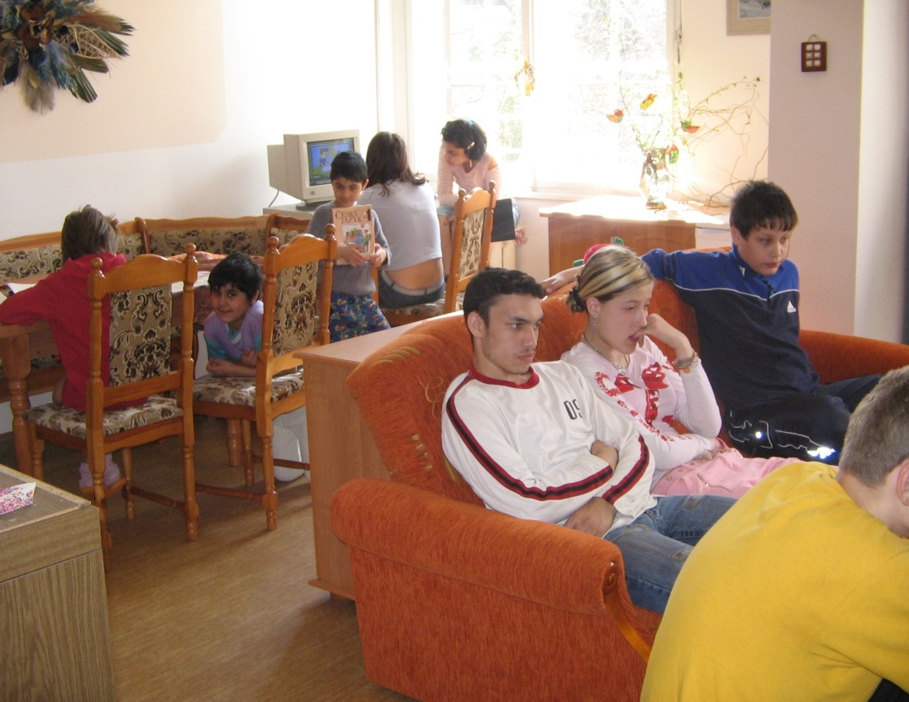
DĚTSKÝ DOMOV?
Tady?

Slide 12
DĚTSKÝ DOMOV?
Tady?
Ano, máš tu kamarády od 3 – do 18 let,
které nemají vážné poruchy chování.
Škola není v domově.

Slide 13
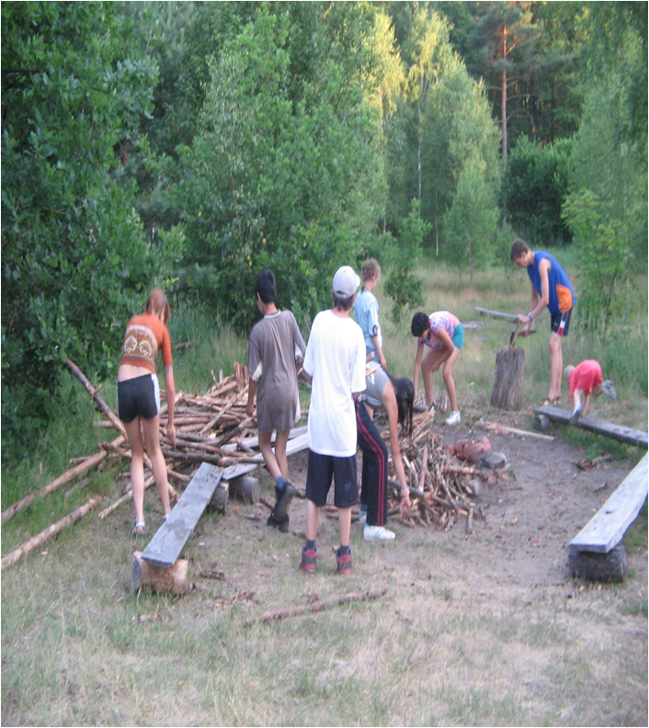
DĚTSKÝ DOMOV SE ŠKOLOU?
Víš kam?

Slide 14
DĚTSKÝ DOMOV SE ŠKOLOU?
Víš kam ?
Sem ne. Bydlí tu děti od 3 – do 18 let
s poruchami chování a musí se léčit.
Škola je součásti domova.

Slide 15
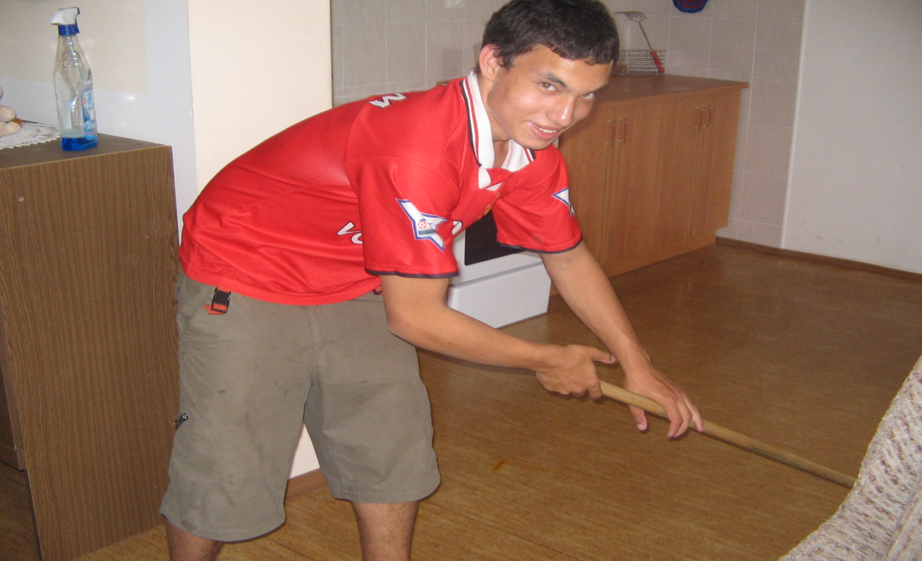
VÝCHOVNÝ ÚSTAV?
A jaké je to tady?

Slide 16
VÝCHOVNÝ ÚSTAV?
A jaké je to tady?
Tady žijí děti od 15 – do 18 let se závažnými
poruchami chování.

Slide 17
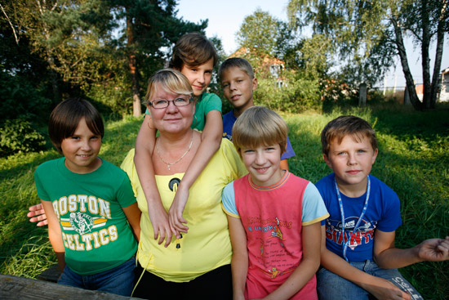
SOS DĚTSKÁ VESNIČKA?
A jaké je to tady?
.

Slide 18
SOS DĚTSKÁ VESNIČKA?
A jaké je to tady?
Budeš mít náhradní matku, která pečuje o 4-6 dětí různého věku v domě, pro ně určeným.
Vesnička má 9-12 rodinných domů.

Slide 19
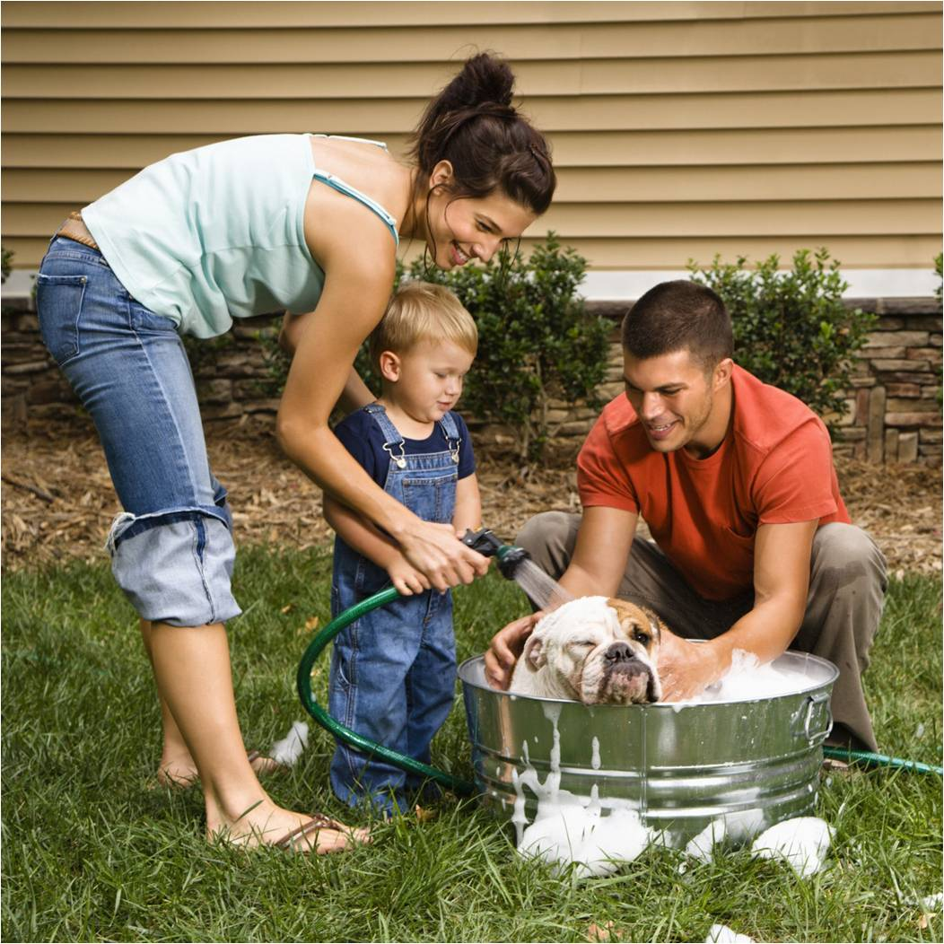
ADOPCE ?
Ti se mají.

Slide 20
ADOPCE ?
Ti se mají.
Rodina si tě vybere a příjme za vlastní.

Slide 21
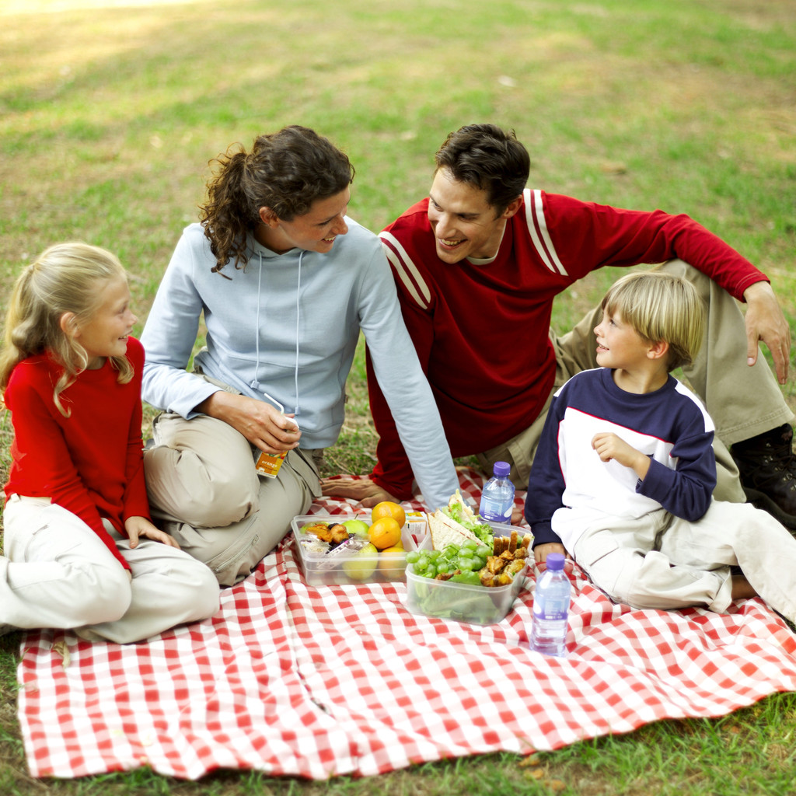
PĚSTOUNSKÁ RODINA?
Tady?

Slide 22
PĚSTOUNSKÁ RODINA?
Tady?
Cizí rodina si tě vybere na výchovu
do 18 let tvého věku.
Nevzniká příbuzenský vztah.

Slide 23
OPAKOVÁNÍ
Vypiš všechny formy náhradní rodinné péče.

Slide 24
To je správně
1. KOJENECKÝ ÚSTAV
2. DĚTSKÝ DOMOV
3. DĚTSKÝ DOMOV SE ŠKOLOU
4. VÝCHOVNÝ ÚSTAV
5. PĚSTOUNSKÁ RODINA
6. SOS VESNIČKA
7. ADOPCE

Slide 25
POUŽITÉ ZDROJE
DĚTSKÝ DOMOV SE ŠKOLOU: VLASTNÍ ZDROJE
VÝCHOVNÝ ÚSTAV : VLASTNÍ ZDROJE
SOS VESNIČKA:
http://www.rodina.cz/partner/1_charita/sos_vesnicky/sos_maminka_sdetmi.jpg
ADOPCE:
http://cs.wikipedia.org/wiki/Adopce_na_d%C3%A1lku#Nejv.C3.BDznamn.C4.9Bj.C5.A1.C3.AD_organizace
PĚSTOUNSKÁ PÉČE: C:\Users\Owner\AppData\Local\Microsoft\Windows\Temporary Internet Files\Content.IE5\Q35GV4A6\MP900422789[1].jpg

Slide 26
POUŽITÉ ZDROJE
ČÁP:
C:\Users\Owner\AppData\Local\Microsoft\Windows\Temporary Internet Files\Content.IE5\CI13UUOI\MM900296987[1].gif
DÍVKA: C:\Users\Owner\AppData\Local\Microsoft\Windows\Temporary Internet Files\Content.IE5\VWWYET2K\MP900442223[1].jpg
KOJENECKÝ ÚSTAV: C:\Users\Owner\AppData\Local\Microsoft\Windows\Temporary Internet Files\Content.IE5\3GHTXPFK\MP900448395[1].jpg
DĚTSKÝ DOMOV : VLASTNÍ ZDROJE

